Slide 1




Bài 33:
LUYỆN TẬP CHUNG

Slide 2

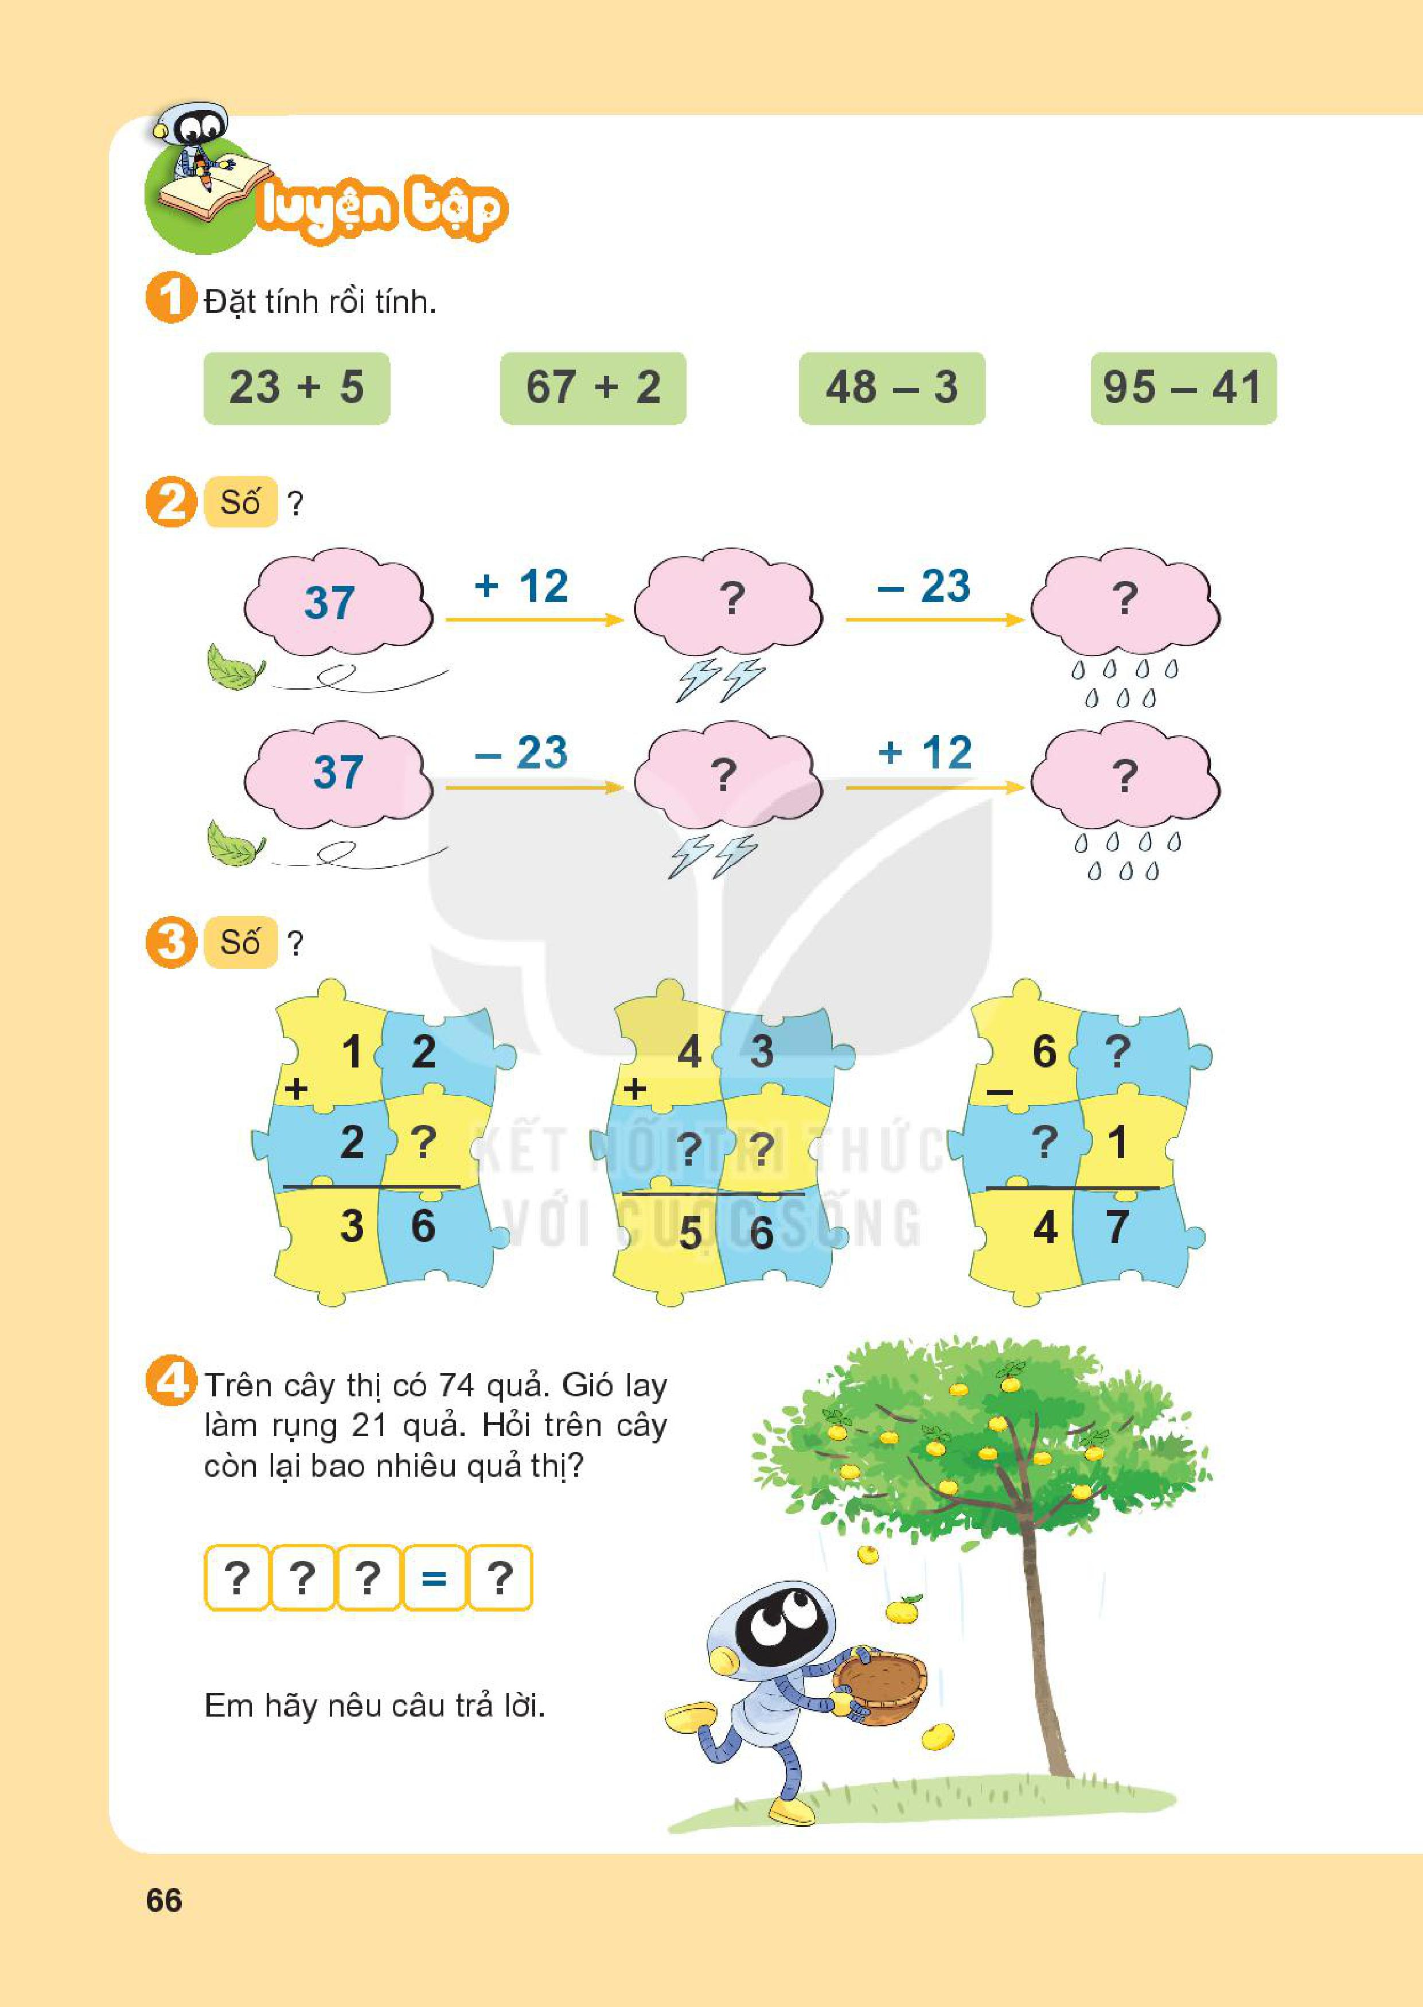
23
5
67
2
48
3
95
41
+
+
-
-
28
69
45
54

Slide 3
49
26
14
26

Slide 4
8
4
1
3
2

Slide 5
74 | - | 21 | = | 53

Slide 6
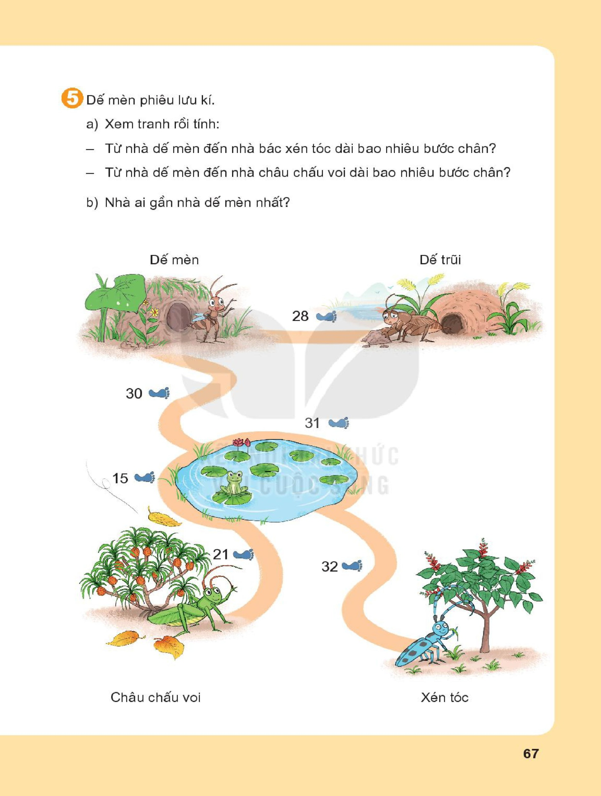

Slide 7



10
Củng cố

